Slide 1
A comer Talking about what food you like
Module 3 Revision
INSTRUCTIONS
There are 13 slides to follow. The slides are there to help you revise the key vocabulary and grammar you have learnt this academic year.
Print the Resumen page on slide 2. This is a summary of all the key topics we have covered in this module. You can use this as a check list as you move through the slides.
Follow the slides, test yourself, check the answers and then make independent study notes.
Slide 13 is the knowledge organiser which you can refer to for support.

Slide 2
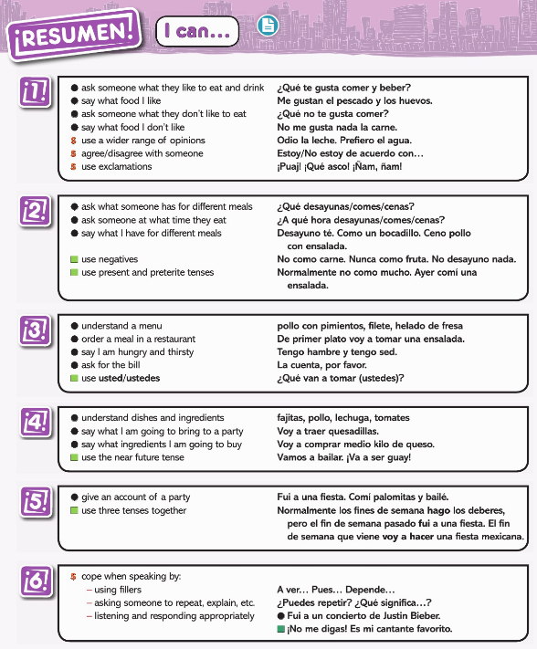
Checklist

Slide 3
¿Qué te gusta comer?
TASK 1
What do you like to eat?
Copy the table and practice answering the question.. ¿Qué te gusta comer?
Example: Me gustan mucho los caramelos. ( I really like sweets)
Prefiero el pescado.
¿Qué te gusta comer? What do you like to eat? | I really like… Me gusta(n) mucho | I love… Me encanta(n) | I don’t like at all… No me gusta(n) nada | I hate… Odio / Detesto | I prefer… Prefiero
Water El agua | Rice El arroz | Meat La carne | Sweets Los caramelos | Fruit La fruta | Burgers Las hamburguesas
Eggs Los huevos | Milk La leche | Seafood El marisco | Fish El pescado | Cheese El queso | Vegetables Las verduras
C.F:

Slide 4
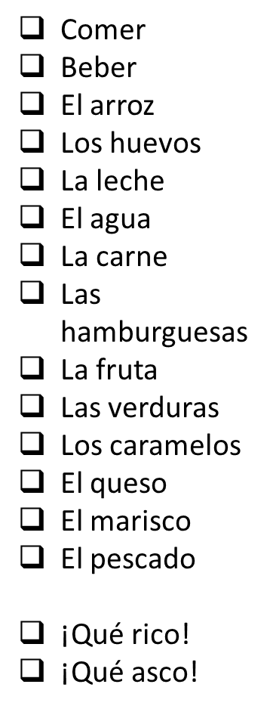
TASK 2
Rellenad los huecos
Important Words
Español | Inglés
A: ¿Qué te gusta comer? B: Me gusta el arroz y el pescado. ¡Qué rico! A: ¿Qué no te gusta comer? B: No me gustan nada los huevos. A: ¿Qué te gusta beber? B: Me encanta la leche. A: ¿Qué no te gusta beber? B: Odio el agua. ¡Qué asco! | A: What do you like ? B: I like and . How ! A: ? B: eggs. A: What do you like ? B: . A: ? B: water. How !
To eat
To drink
Rice
Eggs
Milk
Meat
Hamburgers
Fruit
Vegetables
Sweets
Cheese
Shellfish
Fish
How tasty!
How disgusting!
To eat
rice
fish
tasty
What do you not like to eat?
I really don’t like
To drink
I love milk
What do you not like to drink?
I hate
How disgusting
Notes:
Lower ability gap fill.

Slide 5
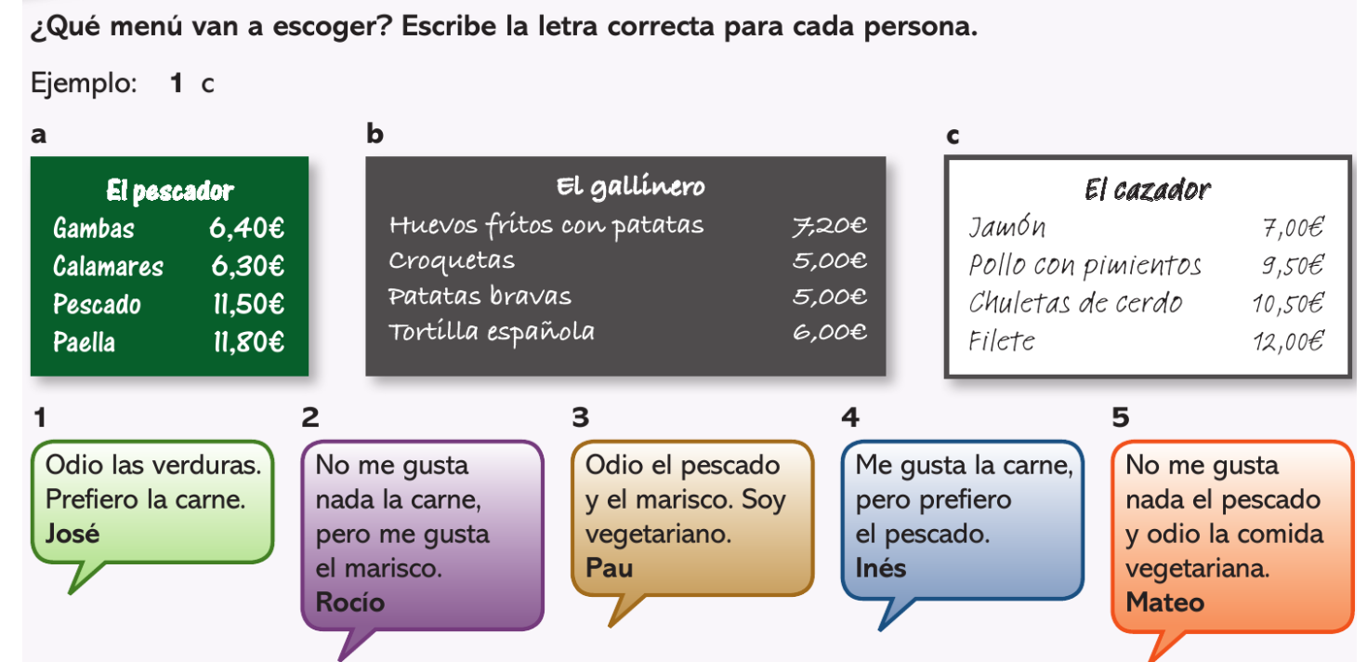
TASK 3
1c
2a
3b
4a
5c

Slide 6
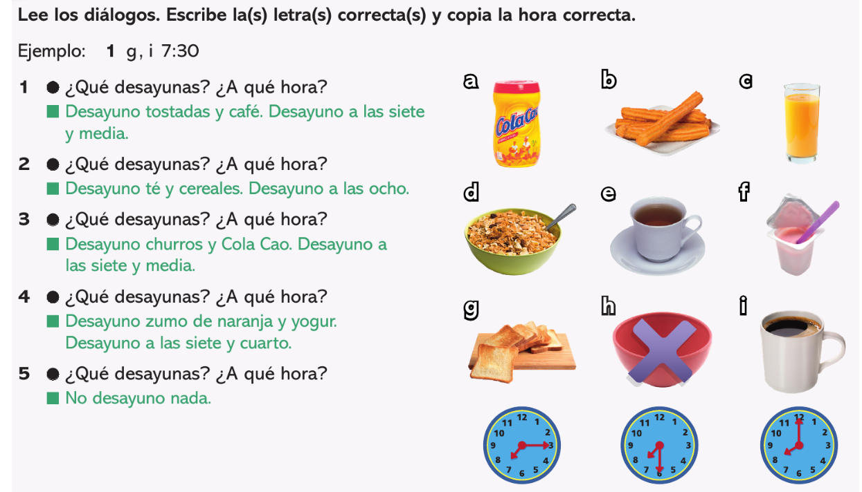
TASK 4
2. I,d 8:00 3. b,a, 7:00 4. c,f, 7:30 5. nada

Slide 7
TASK 5
Ustedes
Tú
Usted
Usted
Ustedes

Slide 8
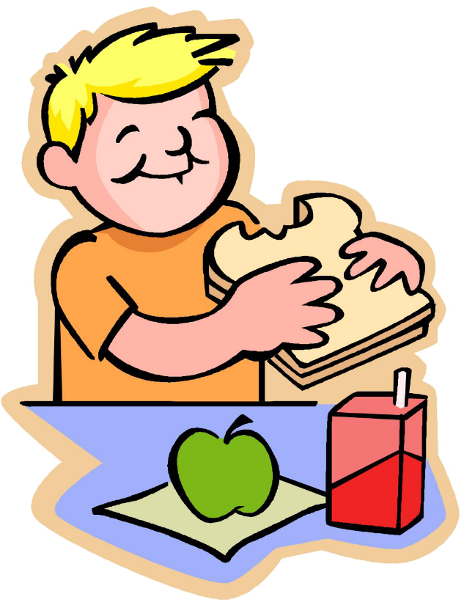
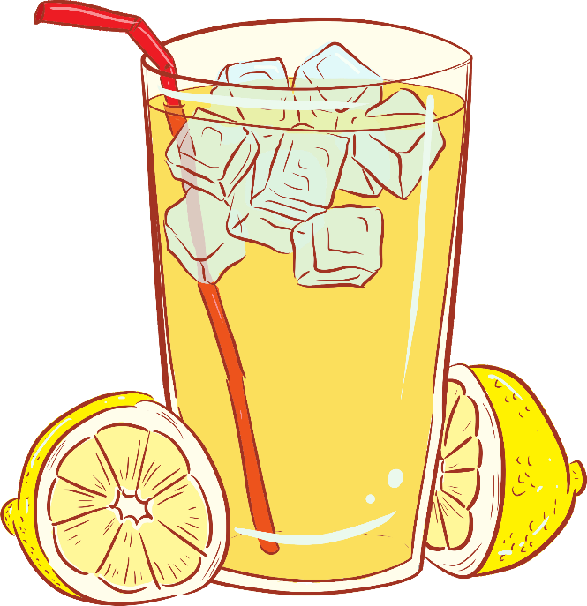
Quick revision: El futuro
TASK 6
Voy a + infinitive = I am going to + infinitive
voy a beber una limonada
Voy a comer un bocadillo

Slide 9
TASK 7
Quick revision: El futuro
I am going
You are going
He/she is going
We are going
You are going
They are going
voy
vas
va
vamos
vais
van
To go out
To go
To eat
To play
To dance
To drink
salir
ir
comer
jugar
bailar
beber
a

Slide 10
Revision of the Near Future Tense
TASK 8
Español | English
Voy a comer | I am going to eat
Vamos a comer | We are going to eat
Va a comer | He is going to eat
Voy a beber | I am going to drink
Vamos a beber | We are going to drink
Va a beber | She is going to drink
Voy a probar | I am going to try (food)*
Vamos a probar | We are going to try (food)
Va a probar | He are going to try (food)*
Future tense:
Complete the grid below, then conjugate the verbs to the left.
Conjugation of ‘ir’
voy
vas
va
vamos
vais
van
a + INF
Genius Task:
Can you complete the verb ‘probar – to try’.

Slide 11
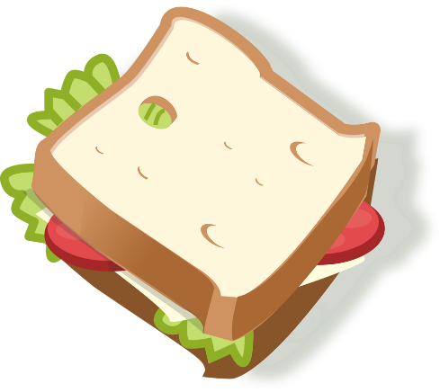
TASK 9
¿Qué vamos a comprar?
EXT: Translate the sentences into English.
To use the future tense to say what I’m going to buy..
Genius task:
Complete these translations
I am going to have some tapas.
We are going to eat sandwiches.
They are going to drink some water.
My brother is going to eat a burger
Use prior knowledge to help you match up the two halves!
Voy a
¿Qué vas
Va a beber
Van a comer
Mi amiga
Mis padres
Voy
Yo
Mis hermanas y yo
¿Qué
vamos a ir al cine
vas a comer?
a beber?
un bocadillo
va a ir al restaurante
a salir con mis amigos
beber agua
voy a tomar tapas
limonada
van a comer
Voy a tomar tapas
Vamos a comer bocadillos
Van a beber agua
Mi hermano va a comer una hamburguesa

Slide 12
TASK 10
¡Vamos a celebrar una fiesta Mexicana!
Día: sábado, 26 de enero
Hora: a las ocho
Lugar: en casa de Daniel
¡Vamos a comer y a bailar! ¡Va a ser superdivertida!
Por favor, trae limonada, guacamole, nachos y quesadillas o fajitas.
Are the statements true or false?
La fiesta va a tener lugar el seis de mayo.
La fiesta va a comenzar a las ocho.
La fiesta va a tener lugar en casa de David.
Va a ser aburrida.
Los invitados van a comer y a bailar.
falso
falso
verdadero
verdadero
falso

Slide 13
Spanish | Year 8 | Module 3: ¡A comer! Vocabulary
TASK 8
1.¿Qué (no) te gusta comer/beber
Me gusta(n) mucho | I really like
Me encanta(n) | I love
No me gusta(n) nada | I really don’t like
Odio | I hate
Prefiero | I prefer
4. ¿Qué desayunas? | What do you have for breakfast?
desayuno | For breakfast I have
Cereales/ churros | Cereal/Sweet doughnuts
Tostadas/yogur | Toast/yoghut
zumo de naranja | Orange juice
café/té | Coffee/tea
No desayuno nada | I don’t have anything for breakfast
¿Qué comes? | What do you have for lunch?
Como un bocadillo | I eat sandwich
Ceno patatas fritas | I eat chips
pollo con ensalada | Chicken with sald
¿A qué hora desayunas/comes/cenas | What time do you have breakfast/lunch/dinner?
Desayuno/como/ceno a las…… | I have breakfast/lunch/dinner at….
7. Una fiesta mexicana
¿Qué vas a traer/comprar? | What are you going to bring/ buy?
Voy a traer | I am going to bring
quesadillas | toasted cheese tortillas
limonada | lemonade
Voy a comprar | I am going to buy
una lechuga | a lettuce
un pimiento verde/rojo | a red/Green pepper
un aguacate | an avocado
un kilo de tomates | a kilo of tomatoes
medio kilo de queso | half a kilo of cheese
200 gramos de pollo | 2oo gms of chicken
un paquete de tortillas | a packet of tortilla wraps
una botella de limonada | a bottle of lemonade
2. La comida/ la bebida
el agua water | La sopa soup
el arroz rice | El pan bread
la carne meat | El filete steak
Los caramelos sweets | La tortilla española spanish omelette
La fruta fruit | El helado icecream
Las hamburguesas- burgers | De chocolate chocolate
Los huevos eggs | De fresa/ de vainilla strawberry/vanilla
La leche milk | La tarta de queso cheese cake
El marisco seafood | La coca cola coca cola
3.En el restaurante
¿Qué va a tomar? | What are you going to have?
¿Qué van a tomar? | What are you all going to have?
¿Y de segundo? | And for main course?
¿Para beber? | To drink?
¿Algo más? | Anything else?
Voy a tomar.. | I’ll have.
De primer plato | For starter
De segundo plato | For main course
De postre | For dessert.
Tengo hambre | I’m hungry
Tengo sed | I am thirsty.
nada más | nothing else
La cuenta por favor | the bill please
Adaptable sentences structures
1) Desayuno cereales, tostadas y un yogur en la cocina con mi familia a las siete y cuarto. También bebo un café que me encanta | .For breakfast I have cereal, toast and a yoghurt in the kitchen with my family at 7.15. Also I drink a coffee which I love
2. Como en el insti a medio día con mis amigos en la cafetería. Normalmente como un bocadillo de jamón y queso. Bebo agua porque es sano | I have lunch in school with my friends in the refectory. I normally eat a ham and cheese sandwich. I drink wAter because it is heLTHY
3)Ceno en casa en el comedor.Ceno pollo con ensalada y un postre de fruta | II have dinner at home in the dining room. I have chicken with salad and fruit for dessert..
4. Anoche comí y bebí 5. Mañana voy a comer y beber | Last night I ate and I drank… Tomorrow I am going to eat and drink
¿Y tú? ¿Qué opinas? And you? What do you think?
pues | Well
depende | It depends
No sé | I don’t know
A ver | Let’s see
Bueno/vale | OK
6.Lo siento pero no entiendo I’m sorry but I don’t understand
¿Qué significa…? | What does….mean?
¿Puedes repetir? | Can you repeat that?
¿Puedes hablar más despacio, por favor | can you speak more slowly please

